Slide 1
আজকের ক্লাসে সবাইকে
শুভেচ্ছা ও স্বাগতম

Slide 2
পরিচিতি
মো. মাছুম বিল্লাহ
সহকারী শিক্ষক
রসলপুর আদর্শ উচ্চ বিদ্যালয়
চান্দিনা, কুমিল্লা।
ই-মেইলঃ smmasum59@gamil.com
বিষয়ঃ তথ্য ও যোগাযোগ প্রযুক্তি
শ্রেণিঃ নবম
অধ্যায়ঃ পঞ্চম
পাঠঃ

Slide 3
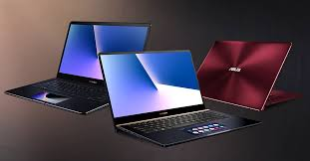
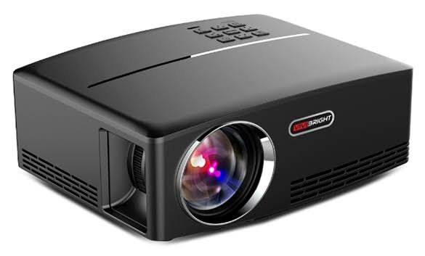
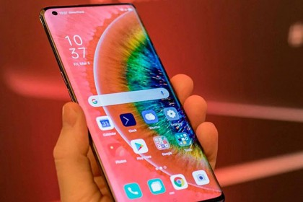
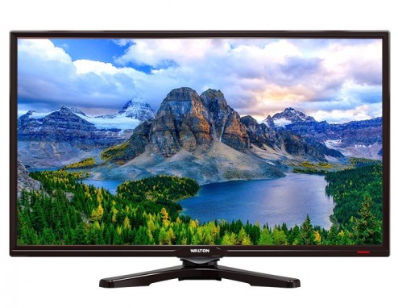
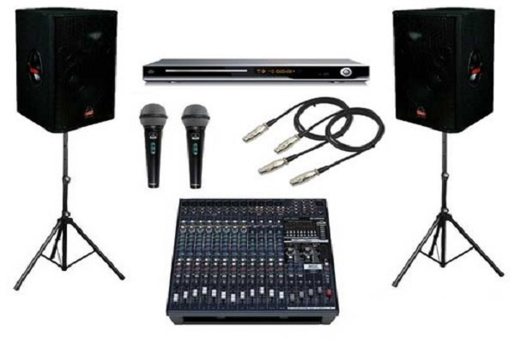
নিচের ছবিগুলো লক্ষ্য করঃ
Notes:
১. বলতে পারো এগুলো কিসের ছবি? ২. এগুলো হচ্ছে বিভিন্ন ধরনের মিডিয়ার ছবি।

Slide 4
মাল্টিমিডিয়া

Slide 5
শিখনফল
এই পাঠ শেষে শিক্ষার্থীরা .........
১. মাল্টিমিডিয়া কি তা বলতে পারবে।
২. মাল্টিমিডিয়ায় সম্পর্কে ব্যাখা করতে পারবে।
৩. মাল্টিমিডিয়ার ব্যবহার বর্ণনা করতে পারবে।

Slide 6
অডিও
টেক্সট
অ্যানিমেশন
ভিডিও
Notes:
মাল্টি শব্দের অর্থ বহু আর মিডিয়া শব্দের অর্থ মাধ্যম অর্থাৎ মাল্টিমিডিয়া শব্দের অর্থ বহুমাধ্যম। কোন বিষয়কে উপস্থাপনের জন্য টেক্সট, অ্যানিমেশন, অডিও এবং ভিডিও এর সমন্বিত রূপকে মাল্টিমিডিয়া বলে।

Slide 7
মাল্টিমিডিয়ার মাধ্যম সমূহ
ল্যাপটপ
সাউন্ড বক্স
কম্পিউটার
ট্যাবলেট ফোন
প্রজেক্টর
টিভি

Slide 8
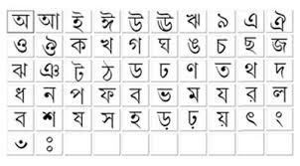
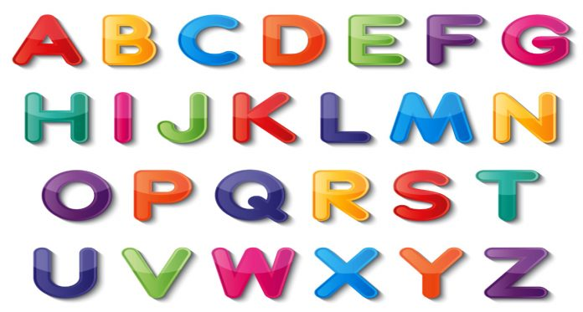
মাল্টিমিডিয়ার প্রধান মাধ্যম সমূহ
১. টেক্সট বা বর্ণ

Slide 9
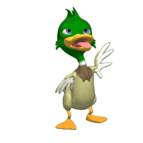
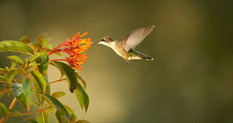
মাল্টিমিডিয়ার প্রধান মাধ্যম সমূহ
২. চিত্র/ অ্যানিমেশন

Slide 10
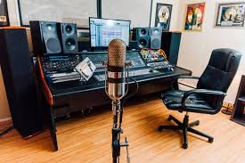
মাল্টিমিডিয়ার প্রধান মাধ্যম সমূহ
৩. অডিও বা শব্দ

Slide 11
মাল্টিমিডিয়ার প্রধান মাধ্যম সমূহ
৪. ভিডিও

Slide 12
জোড়ায় কাজ
১. মাল্টিমিডিয়া কাকে বলে?
২. মাল্টিমিডিয়ায় ব্যবহৃত মাধ্যমগুলো সম্পর্কে লিখ।

Slide 13
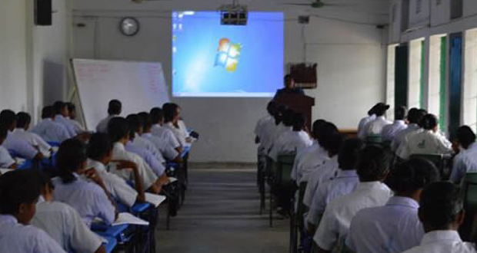
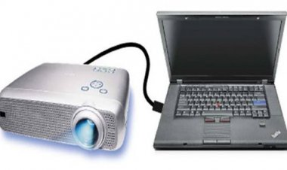
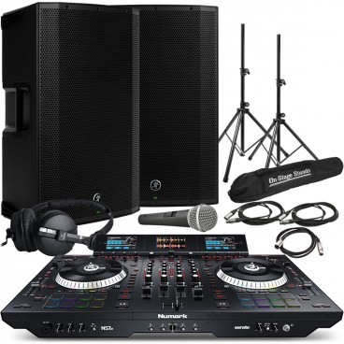
শিক্ষাক্ষেত্রে মাল্টিমিডিয়ার ব্যবহার
মাল্টিমিডিয়া ক্লাসরুম
ল্যাপটপ ও প্রজেক্টর
ডিজিটাল কন্টেন্ট
সাউন্ড সিস্টেম

Slide 14
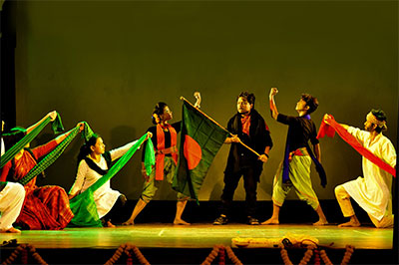
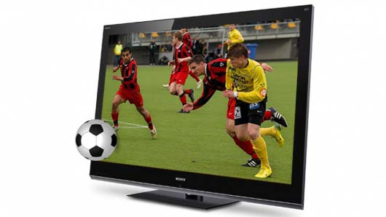
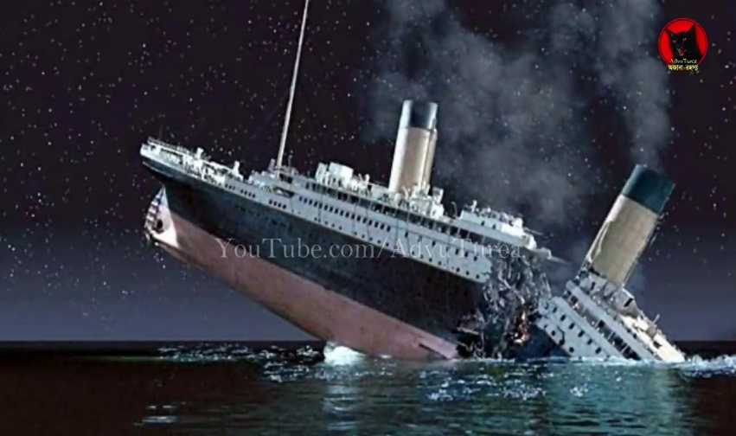
বিনোদনে মাল্টিমিডিয়া
Notes:
সিনেমা ও নাটককে প্রাণবন্ত করতে মাল্টিমিডিয়ার সাহায্যে স্পেশাল ইফেক্টের ব্যবহার ।

Slide 15
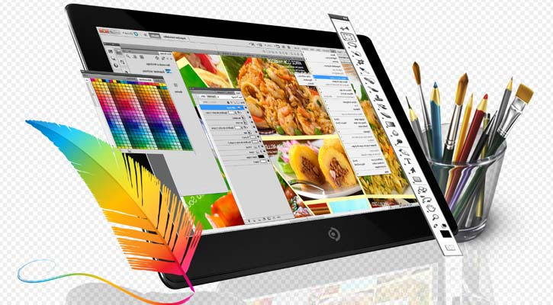
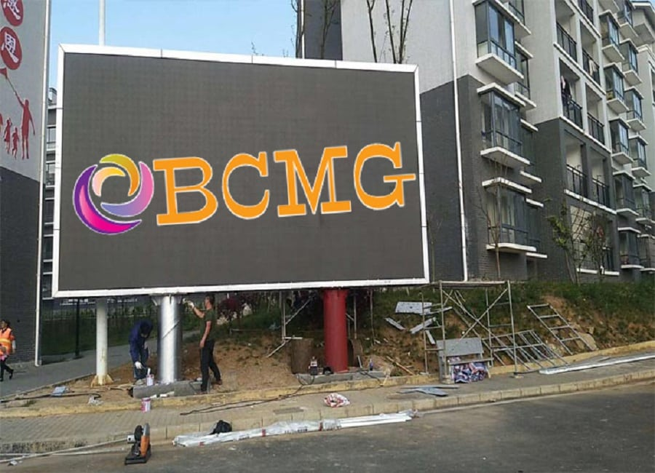
বিজ্ঞাপন ও ডিজিটাল প্রকাশনায় মাল্টিমিডিয়া

Slide 16
সফটওয়্যার ও গেমস এ মাল্টিমিডিয়ার ব্যবহার
মাল্টিমিডিয়া সফটওয়্যার

Slide 17
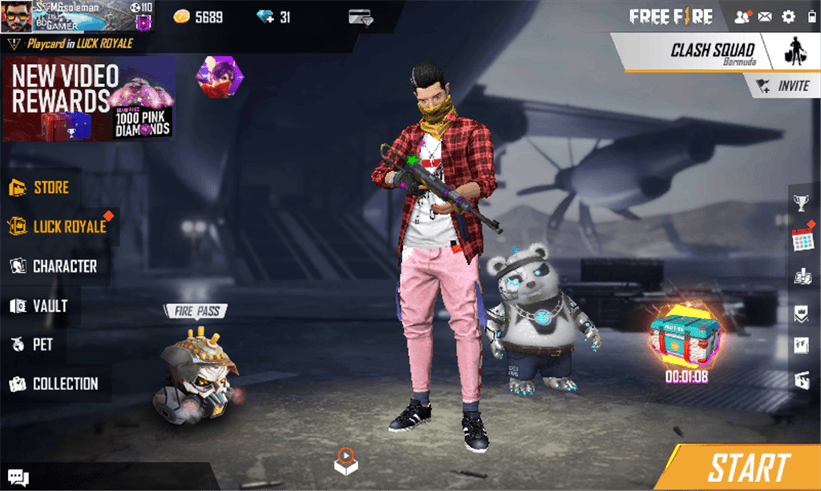
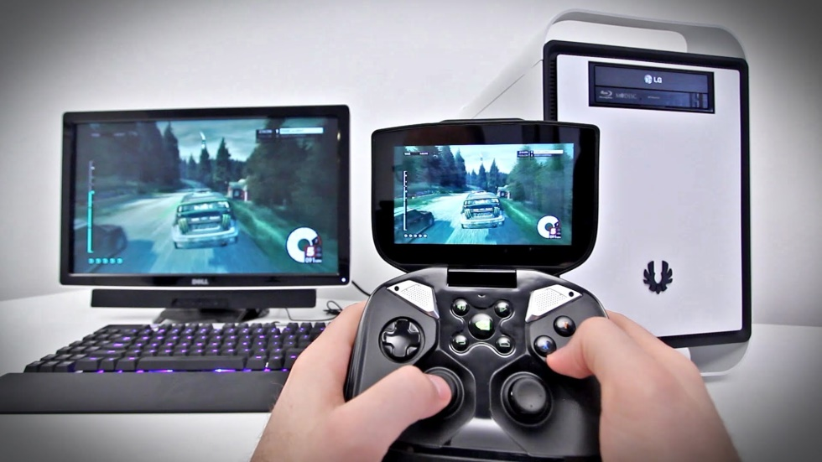
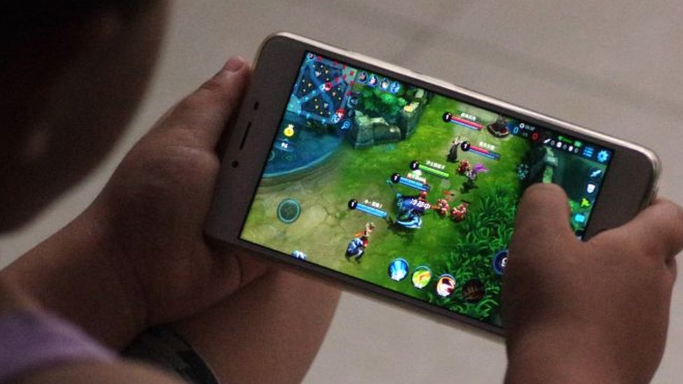
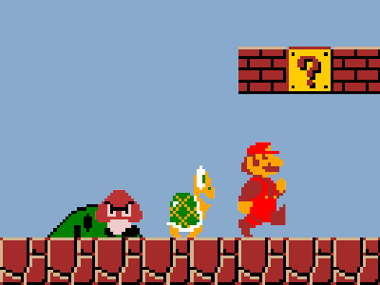
বিভিন্ন খেলা
Notes:
কম্পিউটার গেমস বা ভিডিও গেমস গুলোতে মাল্টিমিডিয়ার ব্যাপক ব্যবহার শুরু হয়েছে।

Slide 18
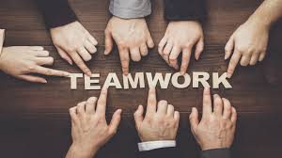
দলীয় কাজ
আমাদের দৈনন্দিন জীবনে মাল্টিমিডিয়া ব্যবহারের ক্ষেত্র গুলি বর্ণনা কর।

Slide 19
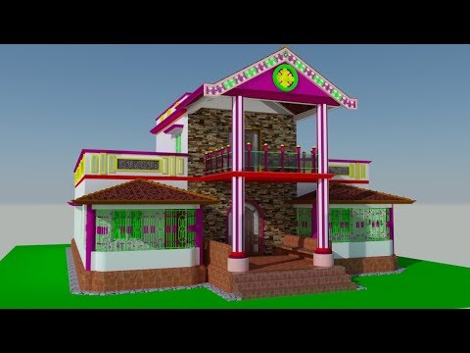
বাড়ির কাজ
“বর্তমান শিক্ষা ব্যবস্থায় মাল্টিমিডিয়া ব্যবহারের গুরুত্ব অপরিসীম” – তোমার উত্তরের স্বপক্ষে যুক্তি দাও।

